Slide 1
STATO E ISTITUZIONI
S3.L3.25
Stato, Istituzioni, Economia in Italia
(2000 – 2022)
Paolo Paesani
Università degli Studi di Roma «Tor Vergata»
Université Lyon2 – Programma MINERVA
15 Febbraio 2025

Slide 2
Economia pubblica / Politica economica
Lezione 18.25
ECOP in Italia: 2009 - 2025
Paolo Paesani
ALEF Tor Vergata
16.05.2025

Slide 3
Introduzione
Arriva la tempesta: gli effetti della doppia crisi mondiale (2008-2019)
  La crisi finanziaria globale e la Grande Recessione
  La crisi europea dei debiti sovrani
  L’Unione bancaria
  L’Italia e la doppia crisi
  Le vicende politiche italiane dal 2008 al 2019

Slide 4
Principali fatti politici ed economici (2008 – 2019)
Politica: 2008: Ritorno di Silvio Berlusconi al governo (Pdl) dopo le elezioni anticipate. 2011: Dimissioni di Berlusconi durante la crisi economica → Governo tecnico di Mario Monti. 2013: Elezioni senza maggioranza chiara → governi Letta (2013-2014), Renzi (2014-2016) e Gentiloni (2016-2018). 2018: Elezioni politiche → Governo Lega-M5S con Giuseppe Conte. 2019: Caduta del primo governo Conte, nascita del Conte II con M5S-PD.
Economia: 2008-2013: Grande crisi economica → aumento del debito pubblico e della disoccupazione. 2012: Riforma Fornero sulle pensioni. 2015-2016: Riforme di Renzi (Jobs Act, incentivi alle imprese). 2018-2019: Reddito di cittadinanza e Quota 100.
Società: 2011-2013: Proteste studentesche e movimenti contro l’austerità. 2016: Legge sulle Unioni Civili per le coppie dello stesso sesso. 2018-2019: Crescita dell’euroscetticismo e tensioni sull'immigrazione.

Slide 5
La crisi finanziaria globale e la Grande Recessione
Cause della crisi: Mutui subprime negli USA: concessione di prestiti ad alto rischio. Derivati tossici e speculazione finanziaria. Fallimento di Lehman Brothers (settembre 2008) → Panico sui mercati. Crisi di fiducia nel sistema bancario globale → Stretta del credito.
Effetti economici globali: Recessione mondiale: Pil in calo, aumento della disoccupazione. Salvataggi bancari da parte di governi e banche centrali. Crollo delle borse e crisi del debito sovrano in Europa.
Conseguenze in Europa: Crisi del debito sovrano: Grecia, Spagna, Italia, Irlanda e Portogallo in difficoltà. Austerità e riforme imposte dalla Troika (UE, BCE, FMI). Impatto sociale: aumento delle disuguaglianze e tensioni sociali.
Ripresa (2012-2013): Intervento della BCE (Mario Draghi: "Whatever it takes", 2012). Misure di stimolo e Quantitative Easing. Lenta ripresa economica, con strascichi fino agli anni successivi.

Slide 6

https://www.gettyimages.it/immagine/crisi-finanziaria-globale-2007-2008

Slide 7
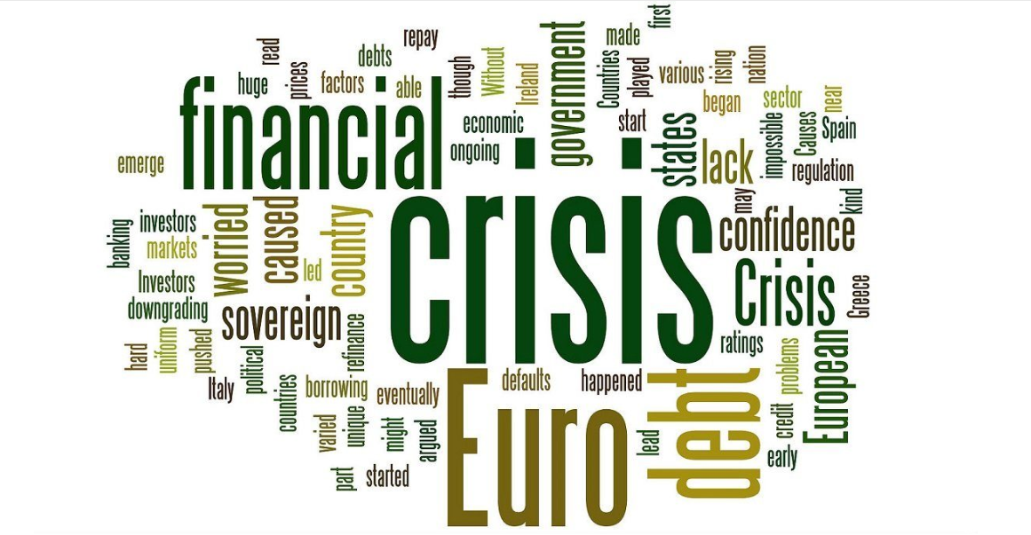
https://www.iusinitinere.it/la-crisi-del-2008-sulla-base-delle-disuguaglianze-sociali-13483

Slide 8
Crisi europea dei debiti sovrani
Cause della Crisi del Debito: Aumento del debito pubblico a causa del salvataggio delle banche. Difficoltà di alcuni paesi (PIIGS: Portogallo, Italia, Irlanda, Grecia, Spagna) a finanziare il proprio debito. Speculazione finanziaria e crescita degli spread tra titoli di Stato europei.
Momenti Chiave della Crisi: 2010: La Grecia ammette falsificazione dei bilanci → primo pacchetto di aiuti UE-FMI. 2011: Crisi politica in Italia → dimissioni di Berlusconi, governo tecnico di Monti. 2012: La BCE di Mario Draghi annuncia "Whatever it takes" per salvare l’euro. 2013: Lenta stabilizzazione grazie ai programmi di austerità e riforme economiche.
Conseguenze della Crisi Europea: Austerità imposta dalla Troika (UE, BCE, FMI) → tagli alla spesa pubblica e riforme strutturali. Difficoltà sociali: aumento della povertà e delle disuguaglianze nei paesi colpiti. Sfiducia nelle istituzioni europee → crescita dei movimenti populisti ed euroscettici.
Ripresa e uscita dalla crisi (2013 in poi): Interventi della BCE (Quantitative Easing) per sostenere la liquidità. Stabilità nei mercati e ritorno alla crescita economica, seppur lenta. Lezioni apprese: maggiore vigilanza bancaria e riforme nella governance economica dell’UE.

Slide 9
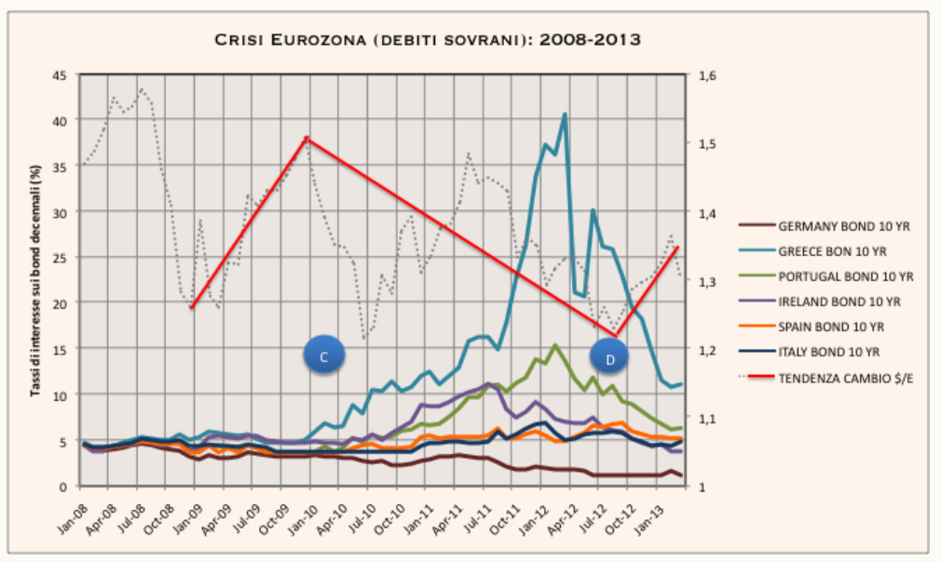
https://www.apertacontrada.it/2013/05/07/anamorfosi-dello-spread-globalizzazione-finanziaria-guerre-valutarie-e-tassi-di-interesse-dei-debiti-sovrani/9/

Slide 10
Unione bancaria europea
Origini: Crisi finanziaria del 2008: Ha evidenziato la necessità di una supervisione bancaria più integrata nell'UE. Crisi del debito sovrano: Ha sottolineato i rischi derivanti dai legami tra banche e finanze pubbliche.
Motivazioni: Stabilità finanziaria: Ridurre il rischio di future crisi bancarie. Integrazione del mercato: Creare un mercato bancario unico e competitivo. Protezione dei depositanti: Assicurare una tutela uniforme dei depositi in tutta l'UE.
Ostacoli: Resistenze nazionali: Alcuni Stati membri temono la mutualizzazione dei rischi. Mancanza di un sistema comune di garanzia dei depositi: Il terzo pilastro dell'Unione Bancaria è ancora incompleto. Fragmentazione del mercato: Persistono differenze normative e operative tra i paesi membri.
Stato di Realizzazione al 2025 Meccanismo di Vigilanza Unico (SSM): Operativo dal 2014 sotto la BCE. Meccanismo di Risoluzione Unico (SRM): Attivo dal 2016, con il Fondo di Risoluzione Unico pienamente operativo dal 2025. Sistema Europeo di Garanzia dei Depositi (EDIS): Ancora in fase di negoziazione, con progressi limitati. Integrazione bancaria: Persistono ostacoli significativi, come evidenziato dal recente rifiuto dell'acquisizione di Commerzbank da parte di UniCredit nel 2024.

Slide 11
L’economia italiana e la doppia crisi
Tasso di Crescita del PIL (%): 2008-2009: Recessione profonda (-5,3% nel 2009). 2010-2011: Lieve ripresa (+1,7% nel 2010, +0,6% nel 2011). 2012-2013: Nuova recessione per crisi del debito (-2,8% nel 2012, -1,8% nel 2013). 2014-2019: Ripresa debole (max +1,7% nel 2017, poi rallentamento).
Tasso di Inflazione (%): 2008-2012: Volatile, tra il 3,5% (2008) e il 2,6% (2012). 2013-2016: Bassa inflazione e rischio deflazione (0,1% nel 2015). 2017-2019: Leggera risalita (1,2% nel 2018)
Tasso di Disoccupazione (%): 2008: 6,7% prima della crisi. 2012-2014: Picco massimo al 12,7% (2014). 2015-2019: Lenta discesa, ma ancora alto (9,9% nel 2019).
Deficit Pubblico / PIL (%): 2009: -5,3% (aumento spesa per crisi). 2011-2013: Austerità → calo deficit sotto il 3%. 2014-2019: Stabile tra -2,6% e -1,6%.
Debito Pubblico / PIL (%): 2008: 102,4% (pre-crisi). 2012-2014: Forte crescita (132,6% nel 2014). 2015-2019: Leggera stabilizzazione (~134% nel 2019).

Slide 12
Stato, Istituzioni, Economia: temi attuali per l’Italia e l’Europa
Indipendenza della banca centrale: genesi, motivazione, rischi (tipologie diverse di indipendenza, e contrappresi politici)
Regole di politica fiscale: pro e contro
Il PNRR: una tantum o inizio di una buona pratica
Politica industriale europea e politica dell’innovazione
Riforme della P.A. e ricerca di una maggiore efficienza tecnica
Concorrenza vs. cooperazione fra nazioni , fra modelli socio-economici e politici

Slide 13
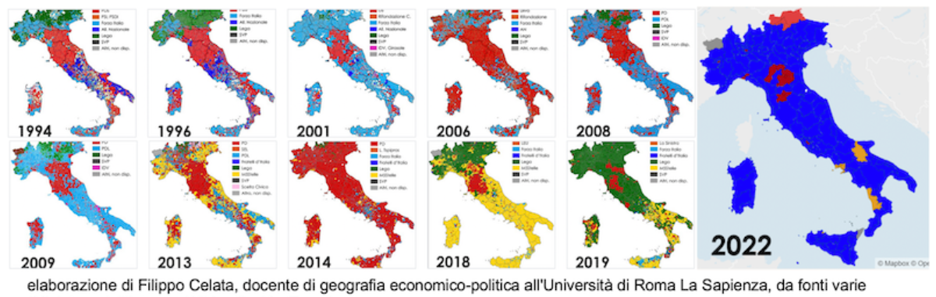
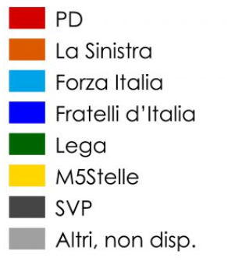
https://www.carteinregola.it/il-voto-in-italia-dal-1994-al-2022-le-mappe/

Slide 14
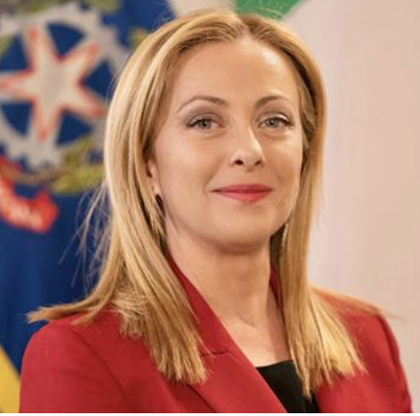
Giorgia Meloni
President of the Council of Ministers Giorgia Meloni, born in Rome on 15 January 1977, is a professional journalist.
She began her political commitment at the age of 15 in the student and youth movement. At 21, she was elected councillor of the Province of Rome. At 27, she was elected leader of Azione Giovani, the youth movement of Alleanza Nazionale.
At 29, she was elected as an MP for the first time and in the 15th Legislature she was Vice-President of the Chamber of Deputies. She holds the record as the youngest minister in the history of the Republic: in 2008, in fact, she took office as Minister of Youth at the age of 31.
On 21 December 2012, she founded Fratelli d'Italia, of which she is national president. In the 17th Legislature she is President of the parliamentary group in the Chamber of Deputies. In 2020 she was elected President of the European Conservatives and Reformists (ECR Party), a political family that brings together more than 40 European and non-European parties.
On 22 October 2022 at the Quirinale Palace she was sworn in at the hands of the President of the Republic Sergio Mattarella as Prime Minister. She is the first woman in the history of Italy to hold this position.
https://www.governo.it/it/governo/meloni/presidente-del-consiglio/giorgia-meloni

Slide 15
THE PAST

Slide 16
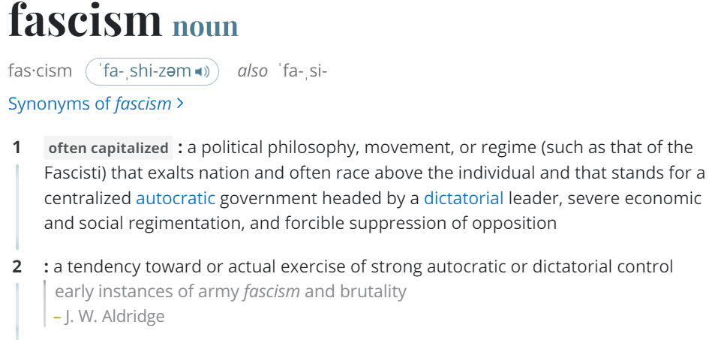
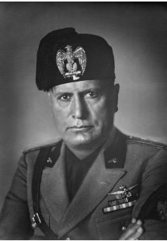
https://www.merriam-webster.com/dictionary/fascism

Slide 17

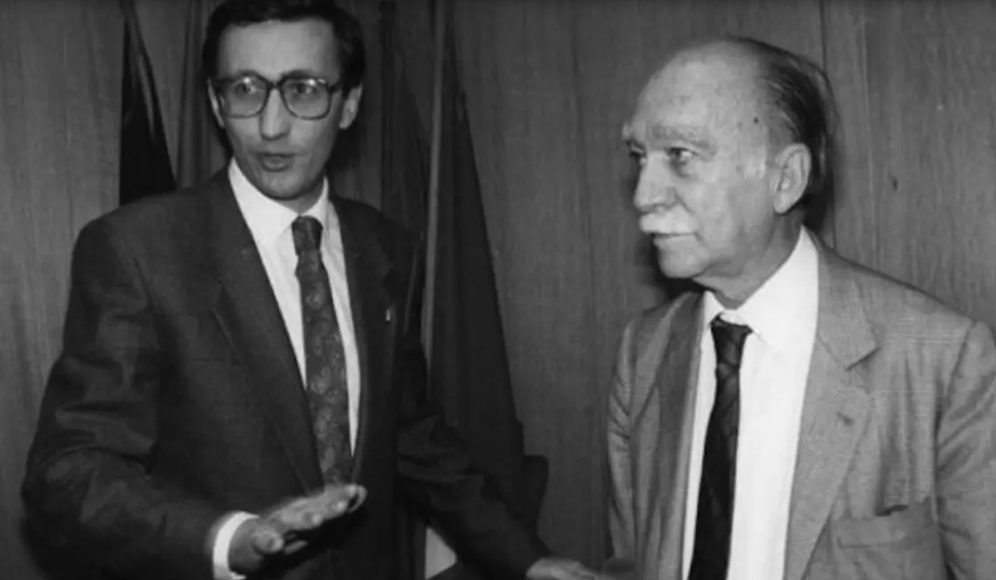
Fascism and the Movimento Sociale Italiano
MSI (26 December 1946) a far-right party established by former fascists veterans of the RSI toghether with hardline anti-communists, conservatives and monarchists.
The two souls of the MSI: 1) conservative, pro-NATO, pro-USA soul, open to cooperation with the Christian Democrats and centre-right parties 2) radical, anti-NATO, anti-USA soul, hostile to the main parties (all anti-fascist), nostalgic for fascist mystique, often with an esoteric background.
Who voted for the MSI?
https://en.wikipedia.org/wiki/Italian_Social_Movement

Slide 18
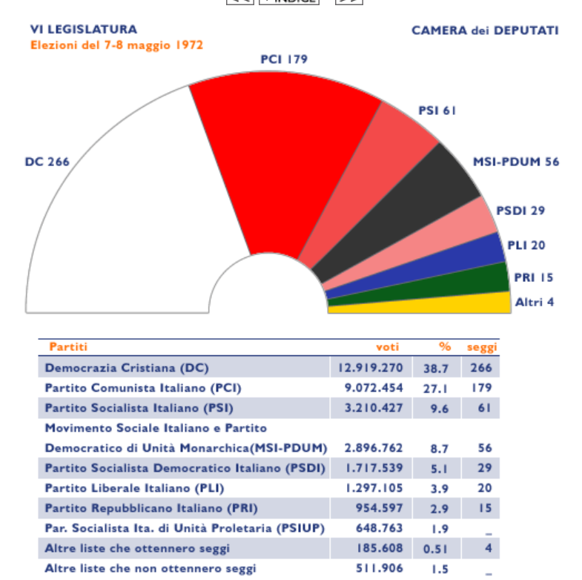
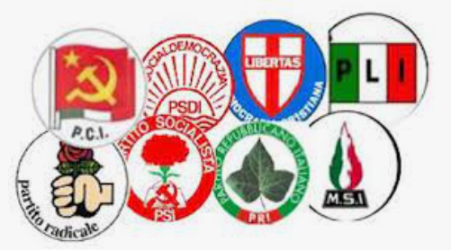

Slide 19
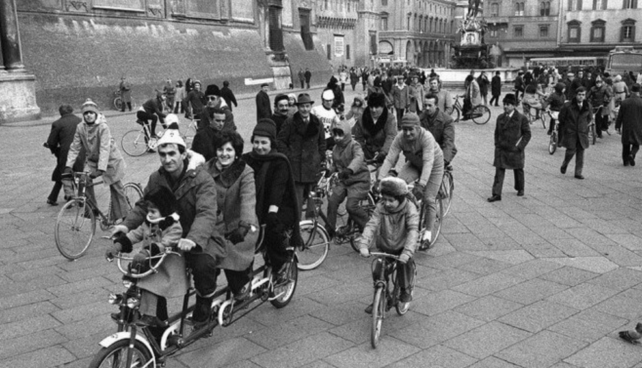
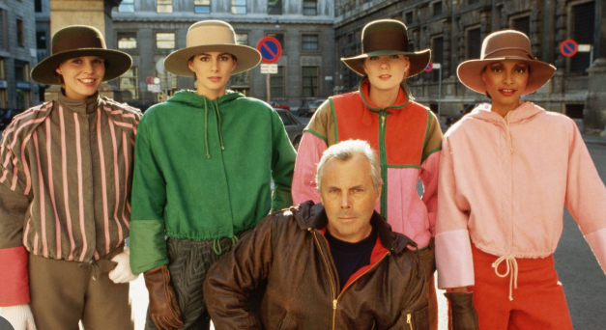
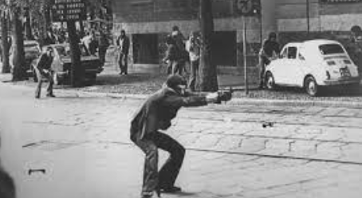
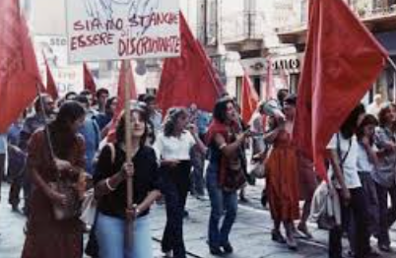
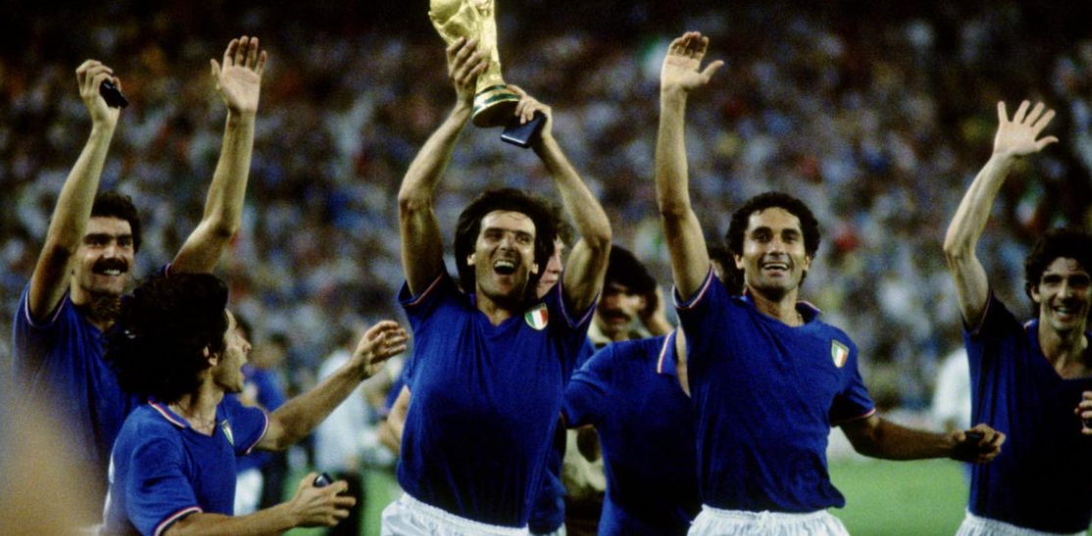

https://lifeinitaly.com/life-italy-1970s-1980s/

Slide 20
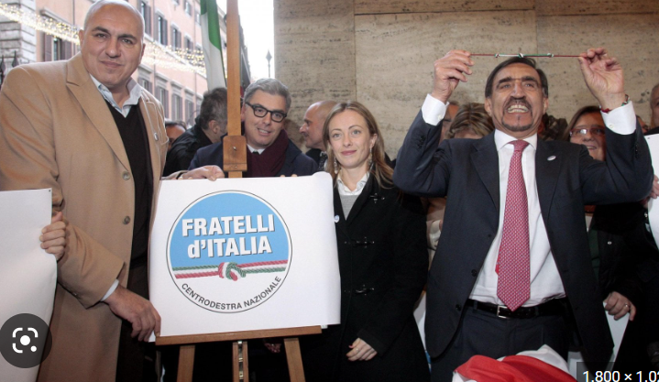

Brothers of Italy and their ‘march to power’
On 17 December 2021, a group of politicians from the Partito delle Liberta, a political formation resulting from the union between Forza Italia and Alleanza Nazionale, decided to form a new right-wing party, which took the name FRATELLI D'ITALIA.
Giorgia Meloni became its leading exponent and recognised leader. At her side, among others, Ignazio Benito Larussa (current president of the Senate) and historical exponent of first the MSI and then AN.Between 2013 and 2022, the new party went from 3.7 per cent of electoral preferences to 22.7 per cent.
The government headed by Giorgia Meloni is sworn in on 22 October 2022, one hundred years after the March on Rome that marked the beginning of the Mussolini government.
https://en.wikipedia.org/wiki/Brothers_of_Italy

Slide 21
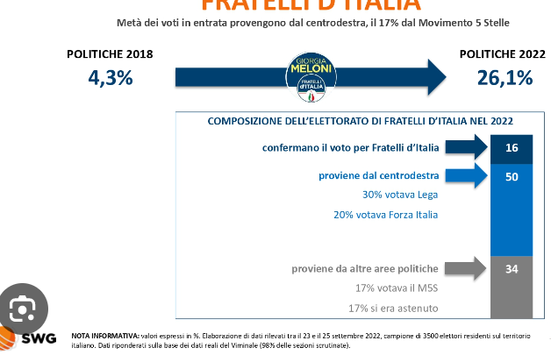

Slide 22
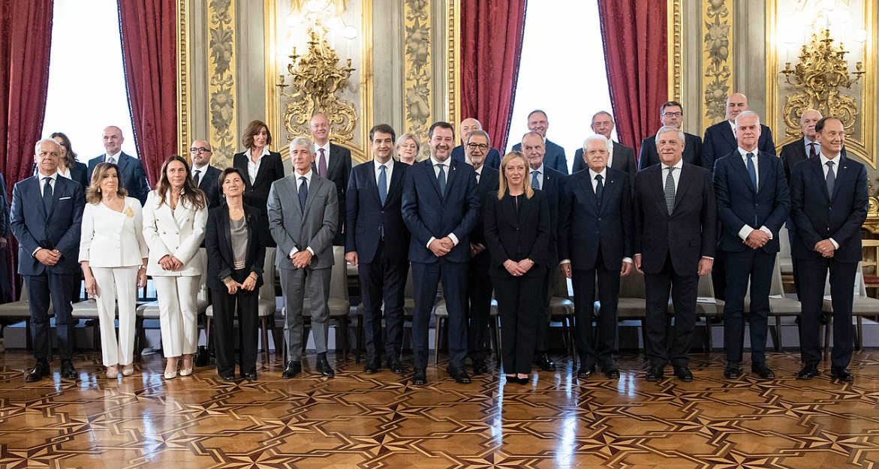
https://en.wikipedia.org/wiki/Meloni_government

Slide 23
ITALY’S SOCIO-ECONOMIC PROBLEMS
Tax evasion (tax gap approximately 23%)
Public debt (2.200 billion euros approximately, 5° largest in the world after Japan and Greece in terms of GDP)
Youth unemployment rate (23%)
Italy has highest male NEET rate in EU – Eurostat 17.7% of young men not in employment, education or training
Declinining public healthcare system: Public Healthcare Spending In Italy Is Set To Decline, Returning To Pre-Covid-19 Levels By 2024
Poor performace in education: Where are all the graduates? Italy has second lowest percentage in the EU
Surces: https://www.theglobaleconomy.com/Italy/
https://www.thelocal.it/20170427/where-are-all-the-graduates-italy-has-eus-lowest-percentage

Slide 24

The three women who will shape Europe
https://www.economist.com/weeklyedition/2024-06-01

Slide 25
Link utili per approfondimento
https://www.treccani.it/enciclopedia/la-grande-crisi-del-nuovo-secolo_%28XXI-Secolo%29/
https://www.treccani.it/enciclopedia/la-crisi-finanziaria-e-l-italia_(Il-Libro-dell'Anno)/
https://www.treccani.it/magazine/agenda/articoli/istituzioni/crisi_eurozona_unione_stretta.html
https://european-union.europa.eu/priorities-and-actions/eu-priorities/european-union-priorities-2024-2029/european-union-priorities-2019-2024_it

